Slide 1
CONCURSO TECNOLOGÍAS INFORMATICAS A
POSTULANTE A AYUDANTE GRADUADO REGULAR: ING. MARIANO MOREL

Slide 2
FORMACIÓN Y EXPERIENCIA DOCENTE
FORMACIÓN
CARGOS
DOCENCIA
CAPACITACIÓN
TÉCNICO E INGENIERO ELECTRÓNICO
CURSO FULL-STACK
AYUDANTE GRADUADO EXCLUSIVO
AYUDANTE GRADUADO SIMPLE
PLAN FINES
TEORÍA DE REDES I
CIRCUITOS I
TECNOLOGÍAS INFORMÁTICAS A
PROYECTO TRANSVERSAL
MAESTRÍA EN MICROELECTRÓNICA (UBA)

Slide 3
GESTIÓN
Centro de Ingenieros
Vocal Titular
Gestión
2024
RUSE
Miembro Suplente
PSC
A designar por el
Departamento de Electrónica

Slide 4
TEMAS A DESARROLLAR
Conceptos de protocolo HTTP
Registros de Dominios
UNIDAD 3
HTTP es el protocolo de comunicación utilizado para transferir datos en la web
Proceso de adquirir un nombre de dominio único para un sitio web
Programa que escucha en un puerto y responde a las solicitudes HTTP de los clientes
Implica desde la creación del contenido hasta la configuración del servidor
Conceptos de Servidor HTTP
Publicación de una web

Slide 5
¿QUE VIMOS HASTA AHORA? ¿HACIA DÓNDE VAMOS?
GUÍA 1-2
GUÍA 3
ACÁ ESTAMOS
GUÍA 6-7
GUÍA 7-8
ESTRUCTURA HTML / CSS
MAQUETACIÓN
SELECTORES
LISTAS
TABLAS
CONTENIDOS EMBEBIDOS
CONCEPTO CLIENTE/SERVIDOR
PROTOCOLO Y SERVIDOR HTTP
REGISTRO DE DOMINIO
PUBLICACIÓN WEB
MODELO DE CAJA
PROPIEDAD DISPLAY
ETIQUETAS DIV Y SPAN
ETIQUETAS SEMÁNTICAS DE SECCIÓN
UNIDADES EN CSS
PROPIEDAD POSITION
FLEXBOX
PSEUDOCLASES / PSEUDOELEMENTOS
FUNCIONES MATEMÁTICAS
FORMULARIOS
MÉTODOS GET Y POST

Slide 6
1) CONCEPTOS DE PROTOCOLO HTTP
Solicitudes y Respuestas
Solicitud: Un cliente (nav. web).
Respuesta: El servidor responde
Métodos HTTP
GET, POST, PUT, DELETE, HEAD, OPTIONS, PATCH
Encabezados (Headers)
Metadatos que proporcionan información adicional sobre la solicitud o la respuesta:
Content-Type, User-Agent, Authorization
PROTOCOLO
HTTP
Códigos de Estado
Informacional, Exito, Redirección, Error del cliente, Error del servidor
Cookies
Pequeños fragmentos de datos que el servidor envía al cliente y que el cliente devuelve en cada solicitud subsiguiente.

Slide 7
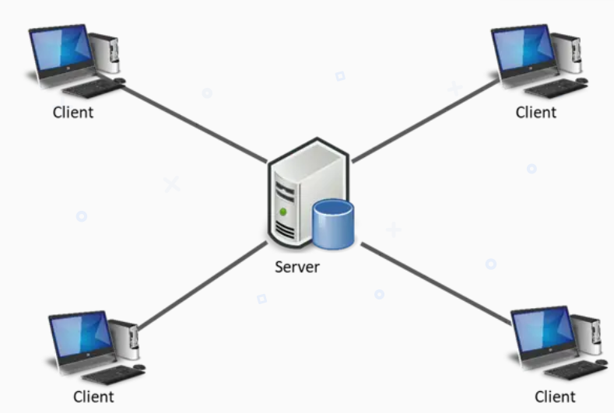
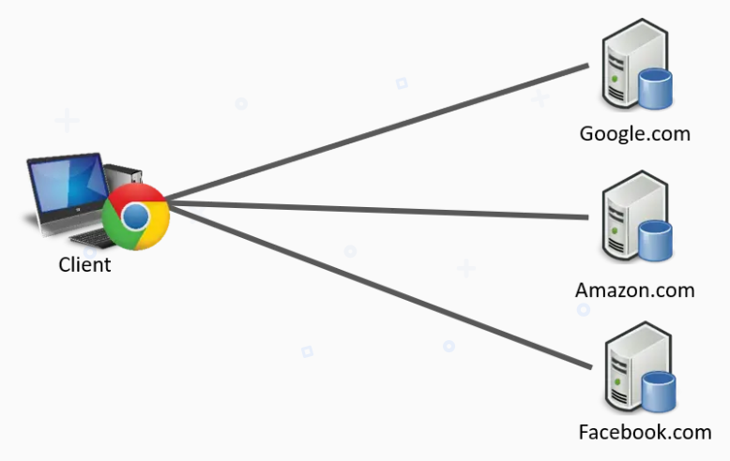
CLIENTE - SERVIDOR: PARTE 1
Este modelo permite la comunicación y el intercambio
de datos entre múltiples dispositivos y aplicaciones
CLIENTE: es un programa o dispositivo que solicita un servicio o recurso a un servidor.
Funciones:
Inicia la comunicación enviando una solicitud al servidor
Procesa la respuesta recibida del servidor.
Los clientes son aplicaciones de usuario final, como navegadores web, aplicaciones móviles, o software de escritorio. Ejemplos: Navegador web, aplicaciones de correo electrónico, aplicaciones de mensajería instantánea.

Slide 8
CLIENTE - SERVIDOR: PARTE 2
Este modelo permite la comunicación y el intercambio
de datos entre múltiples dispositivos y aplicaciones
SERVIDOR: es un programa o dispositivo que proporciona servicios o recursos a los clientes
Funciones:
Escucha y acepta solicitudes de clientes.
Procesa las solicitudes y genera respuestas.
Puede manejar múltiples solicitudes simultáneas.
Almacena y gestiona datos, como bases de datos, archivos, y servicios web.
Ejemplos: Servidores web (Apache, Nginx), servidores de bases de datos (MySQL, PostgreSQL), servidores de correo (SMTP, IMAP), servidores FTP.

Slide 9
CLIENTE - SERVIDOR: PARTE 3
CONEXIÓN
Establecimiento de Conexión: El cliente inicia una conexión con el servidor. El servidor acepta la conexión y espera solicitudes.
Solicitud y Respuesta: El cliente envía una solicitud al servidor.
El servidor procesa la solicitud y genera una respuesta. El servidor envía la respuesta al cliente. El cliente procesa la respuesta y la muestra al usuario.
Cierre de Conexión: Después de que el cliente recibe la respuesta, la conexión se cierra. El cliente puede iniciar una nueva conexión para solicitudes adicionales.

Slide 10
CLIENTE - SERVIDOR: PARTE 4
VENTAJAS Y DESVENTAJAS
VENTAJAS
Escalabilidad: Los servidores pueden manejar múltiples clientes simultáneamente, mejorando el rendimiento y la disponibilidad.
Centralización de Recursos: Los servidores pueden almacenar y gestionar recursos compartidos, como bases de datos y archivos.
Separación de Responsabilidades: Los clientes pueden delegarse en la gestión de interfaces de usuario y la presentación de datos.
DESVENTAJAS
Latencia: Demora
Seguridad: Los servidores deben implementar medidas de seguridad para proteger contra accesos no autorizados y ataques.
Sobrecarga de Redes: Los servidores pueden volverse sobrecargados si no están bien dimensionados. Posible caída.

Slide 11
DISEÑO DEL MODELO C-S
Capas de Red
Protocolo
Las solicitudes y respuestas pueden pasarse a través de capas de red, como la capa de aplicación, de transporte, y de enlace.
Se utilizan protocolos específicos, como HTTP para web y SMTP para correo.
Protocolo
Seguridad
Se implementan medidas de seguridad, como autenticación y encriptación.
Conjunto formal de estándares y normas.
Rigen tanto el formato como el
control de la interacción entre distintos dispositivos en un sistema de comunicación. En internet (web) usamos el protocolo HTTP/HTTPS
HTTP : "Protocolo de Transferencia de Hipertexto" //// SMTP: "Protocolo Simple de Transferencia de Correo"

Slide 12
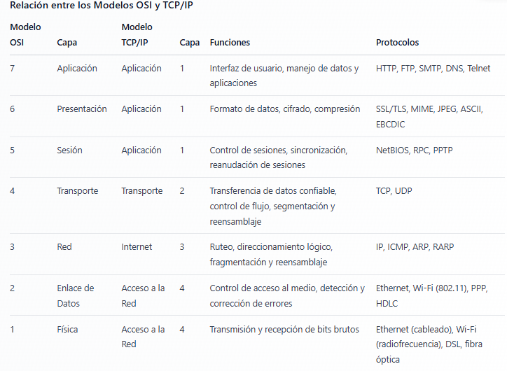
MODELO OSI/TCP-IP
RELACIÓN CON LOS PROTOCOLOS

Slide 13
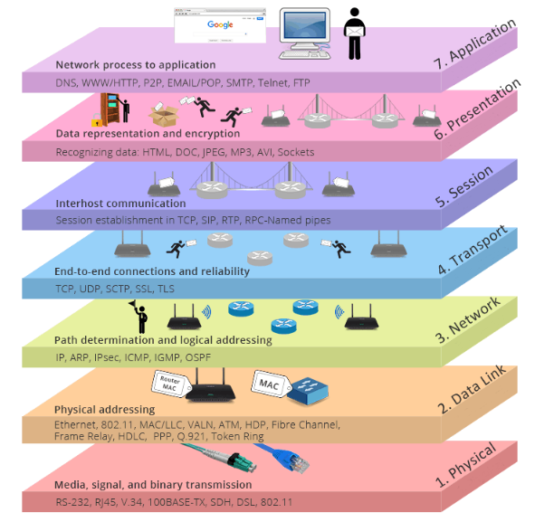
MODELO OSI - CAPAS
RELACIÓN CON LOS PROTOCOLOS
Ejemplo de Relación entre Protocolos y Capas
HTTP (Capa 7: Aplicación): Protocolo de transferencia de hipertexto. Se utiliza para solicitar y recibir páginas web.
TCP (Capa 4: Transporte): Protocolo de control de transmisión. Proporciona una conexión confiable y en orden.
IP (Capa 3: Internet): Protocolo de internet. Se utiliza para ruteo y direccionamiento lógico.
Ethernet (Capa 2: Enlace de Datos): Protocolo de enlace de datos. Se utiliza para la transmisión de datos a través de una red física.
DSL (Capa 1: Física): Tecnología de línea digital suscriptor. Proporciona una conexión de datos a través de líneas telefónicas.

Slide 14
MÉTODOS HTTP
GET / POST
GET: Solicita un recurso específico.
POST: Envía datos al servidor.
PUT
Reemplaza un recurso existente o crea uno nuevo.
DELETE
Elimina un recurso.
HEAD
Similar a GET, pero solo devuelve los encabezados de la respuesta.
OPTIONS
Solicita las opciones de comunicación para un recurso.
PATCH
Actualiza parcialmente un recurso.
Métodos de petición para indicar la acción que se desea realizar para un recurso determinado

Slide 15
POST / GET
POST
Los datos enviados se incluyen en el cuerpo de la solicitud HTTP. Los datos no son visibles en la barra de direcciones del navegador (S/LIMITE)
GET
Los datos enviados se incluyen en la URL de la solicitud.
Los datos son visibles en la barra de direcciones del navegador (2048)
POST
Se utiliza para solicitudes que modifican el estado del servidor, envían datos grandes o sensibles, o cuando no se desea que los datos sean visibles en la URL.
GET
Cuando se busca información y los parámetros de búsqueda no cambian el estado del servidor.
Datos pequeños y no sensibles

Slide 16
2) CONCEPTOS DE SERVIDOR HTTP
Puertos
Logs y Monitoreo
El puerto predeterminado para HTTP es el 80, y para HTTPS es el 443.
Logs: Registros de las solicitudes y respuestas. Depuración y análisis.
Monitoreo: Supervisión del rendimiento del servidor.
Host Virtual
Proxy
Seguridad
Servidor intermedio que reenvía solicitudes a otros servidores
Permite que un solo servidor físico aloje múltiples sitios web utilizando diferentes nombres de dominio
Autenticación: Verifica la identidad del cliente.
Autorización: Controla el acceso a recursos.
Encriptación: Encriptar las comunicaciones.
.

Slide 17
3) REGISTRO DE DOMINIOS
Una dirección única en Internet (por ejemplo, example.com).
Dominio
Registrar
Entidad que gestiona el registro de dominios (por ejemplo, GoDaddy, Namecheap)
La parte final del dominio (por ejemplo, .com, .org, .net).
TLD (Top-Level Domain)
DNS (Sist. de Nombres de Dominio)
Sistema que traduce nombres de dominio en direcciones IP.

Slide 18
URL: Parte 1
URL (Uniform Resource Locator): es una dirección que especifica la ubicación de un recurso en la web y el método para acceder a él.
Componentes de una URL:
Scheme: Especifica el protocolo de red utilizado para acceder al recurso
Subdominio: Parte del nombre de dominio que se utiliza para identificar diferentes secciones de un sitio web.
Dominio: El nombre principal del host.
TLD (Top-Level Domain): La parte final del nombre de dominio
Puerto: El número del puerto en el que el servidor está escuchando (opcional o default).
Ruta (Path): Especifica la ubicación del recurso en el servidor.
Consulta: Una cadena de pares clave-valor que se utiliza para pasar datos al servidor (?).
Fragmento (Fragment): Una sección específica de la página web (#)

Slide 19
URL: Parte 2
URL (Uniform Resource Locator): es una dirección que especifica la ubicación de un recurso en la web y el método para acceder a él.
https://www.example.com:8080/path/to/resource?query=parameter#fragment
Scheme: `http`, `https`, `ftp`, `mailto`, `file`
Subdominio: `www`, `mail`, `blog`
Dominio: `example`
TLD: `.com`, `.org`, `.net`, `.edu`
Puerto: `8080`
Ruta: `/index.html`
Consulta: `?key1=value1&key2=value2`
Fragmento: `#section1`

Slide 20
HOST – NOMBRE DE DOMINIO
Host: es un dispositivo o sistema que se conecta a una red. El host, es el servidor que almacena y sirve los recursos de un sitio web.
Ejemplo: IP Address: 192.168.1.1
Hostname: www.example.com
Nombre de Dominio: es una etiqueta de texto que identifica a un host o a un conjunto de hosts en Internet. Es una forma más legible y memorable de referirse a una dirección IP. Los nombres de dominio son gestionados por el Sistema de Nombres de Dominio (DNS).
Ejemplo: Dominio de Nivel Superior (TLD): .com, .org, .net
Dominio de Segundo Nivel (SLD): example.com
Subdominio: www.example.com

Slide 21
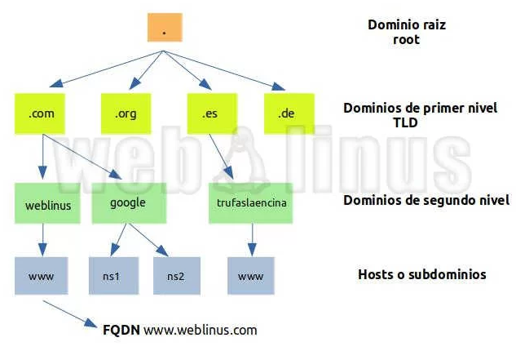
DNS: Parte 1
Domain Name System: Es un sistema distribuido que traduce nombres de dominio en direcciones IP. Así, es más fácil escribir un nombre de dominio que una dirección IP numérica.
Funcionamiento del DNS:
Cuando un cliente necesita acceder a un recurso en un servidor, envía una solicitud de resolución de nombres al servidor DNS. El servidor DNS busca la dirección IP correspondiente al nombre de dominio y la devuelve al cliente.
Caché: Los servidores DNS y los clientes pueden almacenar
en memoria caché las respuestas de resolución de nombres
para mejorar el rendimiento.
Registros DNS:
A: Mapea un nombre de dominio a una dirección IP v4.
CNAME: Alias de otro nombre de dominio.
Otros: MX, TXT, NS

Slide 22
DNS: Parte 2
Domain Name System: Es un sistema distribuido que traduce nombres de dominio en direcciones IP. Así, es más fácil escribir un nombre de dominio que una dirección IP numérica.
Ejemplo de Resolución DNS
Cliente: Un dispositivo necesita resolver el nombre de dominio www.example.com.
Servidor DNS Recursivo: El cliente consulta a un servidor DNS recursivo
Servidor DNS Raíz: El servidor recursivo consulta a un servidor DNS raíz para obtener la dirección del servidor TLD para .com.
Servidor DNS TLD: El servidor TLD para .com proporciona la dirección del servidor de autoridad para example.com.
Servidor DNS de Autoridad: El servidor de autoridad para example.com proporciona la dirección IP de www.example.com.
Cliente: El servidor recursivo devuelve la dirección IP a la solicitud del cliente, que luego puede usar para conectarse al servidor web.

Slide 23
DNS: Parte 3
Registración de DNS:
INTERNIC: (Puede asignar nombres IP y resolver quejas/disputas) – Información pública
https://www.internic.net/
IANA: Autoridad de números asignados de internet – Responsable de coordinación de raiz DNS, direccionamiento IP y recursos de IP
https://www.iana.org/
NICAR: Dirección Nacional del registro de dominios de internet
https://nic.ar/

Slide 24
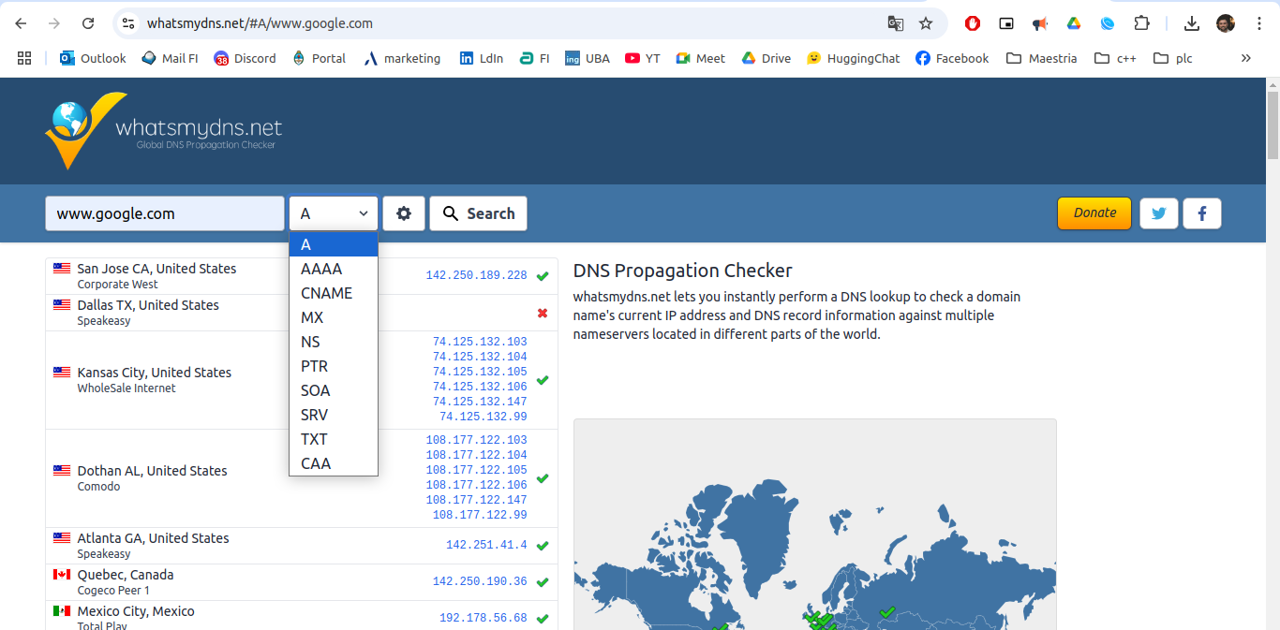
DNS: Parte 4

Slide 25
4) PUBLICACIÓN DE UNA WEB: PARTE 1
Creación de Contenido
Desarrollo del Sitio Web
Pruebas Locales
Elección de Hosting
HTML,
CSS, JavaScript
CMS (Sistema de Gestión de Contenido): WordPress, Joomla.
Frameworks: React, Angular, Vue
Utiliza un servidor web local (por ejemplo, XAMPP, WAMP) para probar el sitio antes de publicarlo
Hosting Compartido: Servidores compartidos, VPS, servidores dedicados.
Hosting en la nube: Servidores en la nube (AWS, Azure, Google Cloud)

Slide 26
PUBLICACIÓN DE UNA WEB: PARTE 2
Configuración del Servidor
Configuración de DNS
Pruebas Finales
Monitoreo y Mantenimiento
FTP (File Transfer Protocol): Transferencia de archivos al servidor.
SSH (Secure Shell): Acceso seguro al servidor para configuración y gestión
Asegúrate de que los registros DNS apunten a la dirección IP correcta del servidor
Verifica que el sitio web se cargue correctamente desde un navegador
Configura monitoreo para que el sitio esté siempre en línea.
Realiza copias de seguridad y actualizaciones de seguridad

Slide 27
MUCHAS GRACIAS. AHORA, CODEO
CODE
DE
POCO
UN

